Slide 1
义务教育人教版六年级上册
2
位置与方向（二）
练习五
www.youyi100.com
www.youyi100.com
优翼

Slide 2
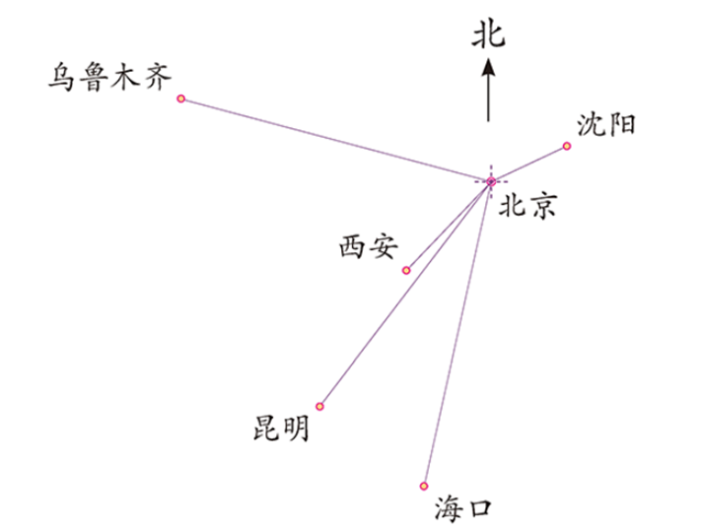
1.量一量，说一说沈阳、海口、昆明、西安和
乌鲁木齐分别在北京的什么方向上。
提示：先找到观测点，以确定测量角度时角的顶点在哪里，再精确描述出方向。

Slide 3
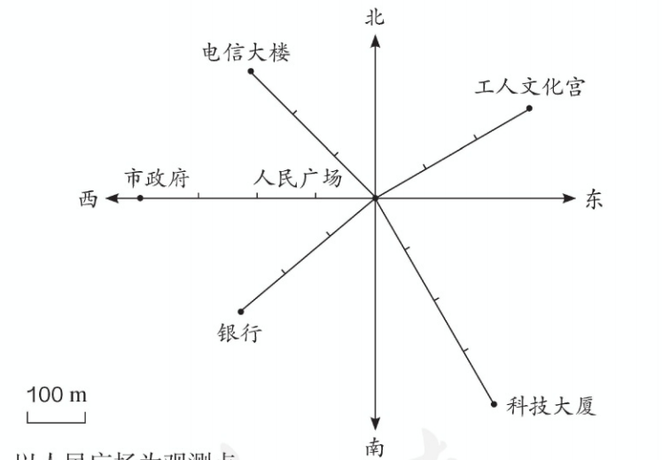
2.量一量，填一填。
以人民广场为观测点，
（1）市政府在_____方向上，距离是_____m。
（2）电信大楼在____ 偏___ ___方向上，距离是
____m。
正西
400
西
北
45°
300
（或北偏西45°）

Slide 4
2.量一量，填一填。
（或北偏东60°）
（3）工人文化宫在___ 偏___ ___方向上，距离是____m。
（4）科技大厦在___ 偏____ ___ 方向上，距离是____m。
东
北
30°
300
南
东
30°
400
（或东偏南60°）

Slide 5
2.量一量，填一填。
（5）银行在___偏____ ___方向上，距离是_____m。
西
南
40°
300
（或南偏西50°）

Slide 6
3.找一幅中国地图，量一量，说一说:北京在哈尔滨的
___偏___ ___方向上，哈尔滨在北京的___偏___
___方向上。
（答案略）

Slide 7
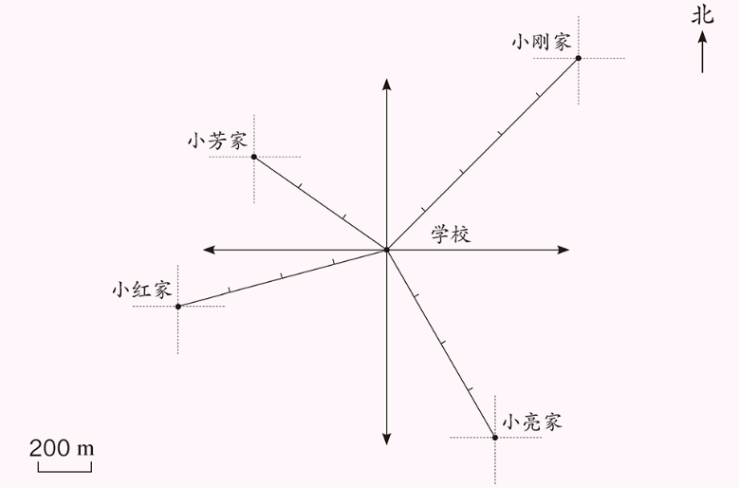
（1）量一量，说一说：小刚家在学校的 偏 方向上； 学校在小刚家的 偏 方向上，小刚家和学校的距离是 米。
4.
东
北
45°
西
南45°
1000
（2）你还能像上面这样说一说其他小朋友的家
和学校的位置关系吗?

Slide 8
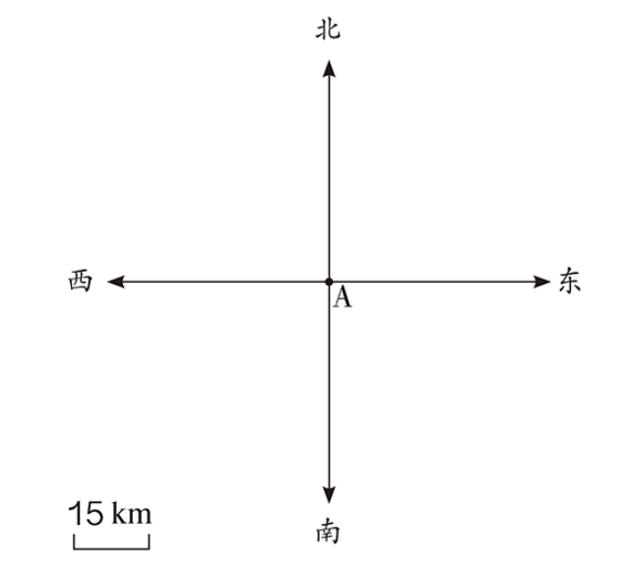
5.石油勘探队在A城东偏北40°方向上，约45km处打出一口油井。请你在平面图上确定油井的位置。
油井
40°

Slide 9
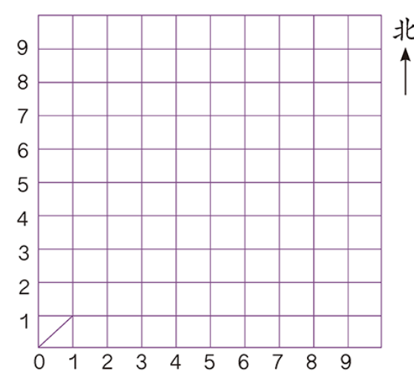
6.
如果一个小正方形的对角线长
10 m，则点(0，0)东偏北45°方向30m处是点( ， )，
点(4，2)南偏西45°方向20m处是点( ， )，点(6，7)北偏东45°方向10m处是点( ， )，点(4，4)西偏北45°方向40m处是点( ， )。
3
3
2
0
7
8
0
8

Slide 10
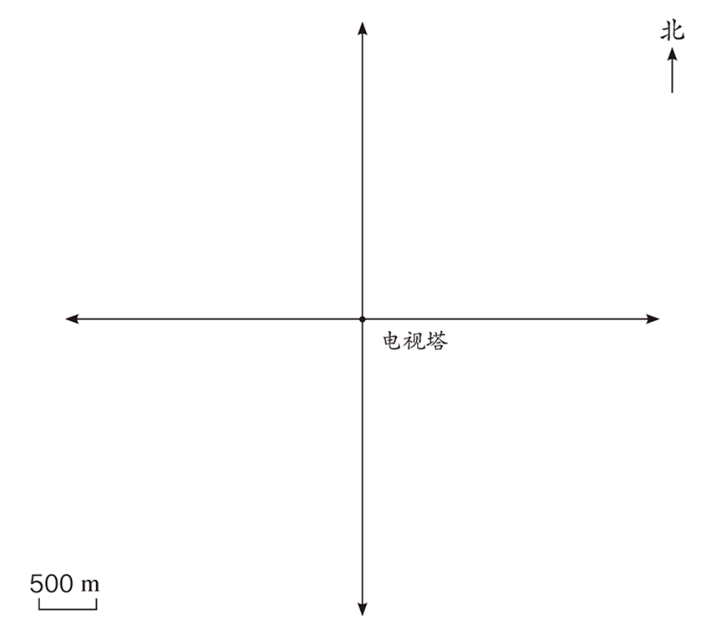
7. 根据下面的描述，在平面图上标出各
场所的位置。
（1）文化广场在电视塔的北偏东45°
方向1km处。
（2）体育场在电视塔的西偏南30°
方向2.5km处。
（3）博物馆在电视塔的西偏北20°
方向2km处。
（4）动物园在电视塔的东偏北40°
方向1.5km处。
博物馆
文化广场
动物园
45°
40°
20°
30°
体育场

Slide 11
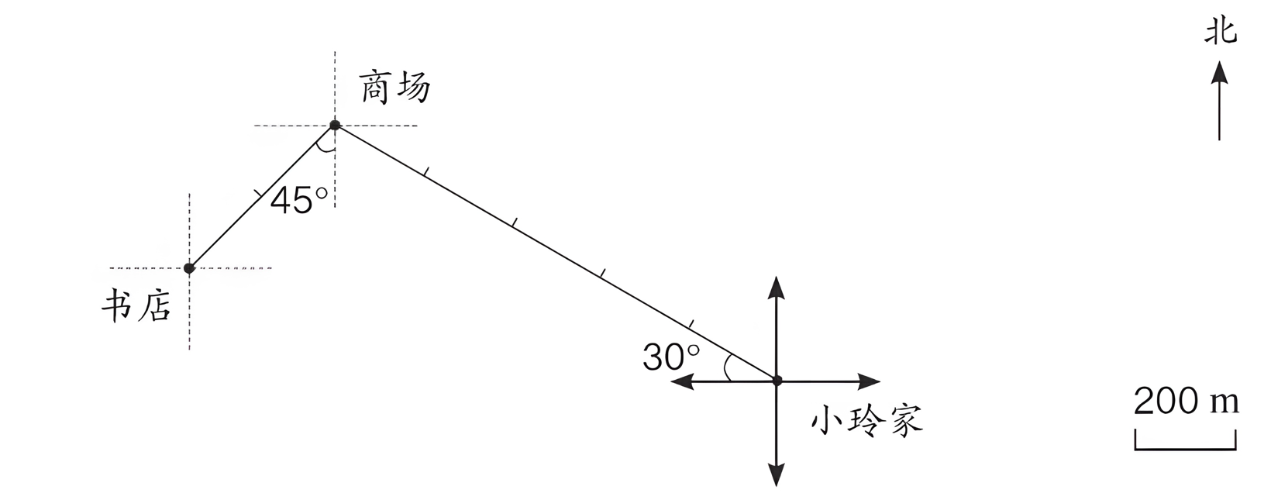
8.
（1）根据上面的路线图，说一说小玲从家去书店
和回来时所走的方向和路程，并完成下表。

Slide 12
 | 方向 | 路程 | 时间
家→商场 |  |  | 15分
商场→书店 |  |  | 7分
书店→商场 |  |  | 8分
商场→家 |  |  | 18分
全程
西偏北30°
1000m
南偏西45°
400m
北偏东45°
400m
东偏南30°
1000m
2800m
48分

Slide 13
 | 方向 | 路程 | 时间
家→商场 |  |  | 15分
商场→书店 |  |  | 7分
书店→商场 |  |  | 8分
商场→家 |  |  | 18分
全程
西偏北30°
1000m
南偏西45°
400m
北偏东45°
400m
东偏南30°
1000m
2800m
48分
（2）小玲走完全程的平均速度是多少？
1
2800÷48= （米/分）
58
3
1
58
答：小玲走完全程的平均速度是 米/分。
3

Slide 14
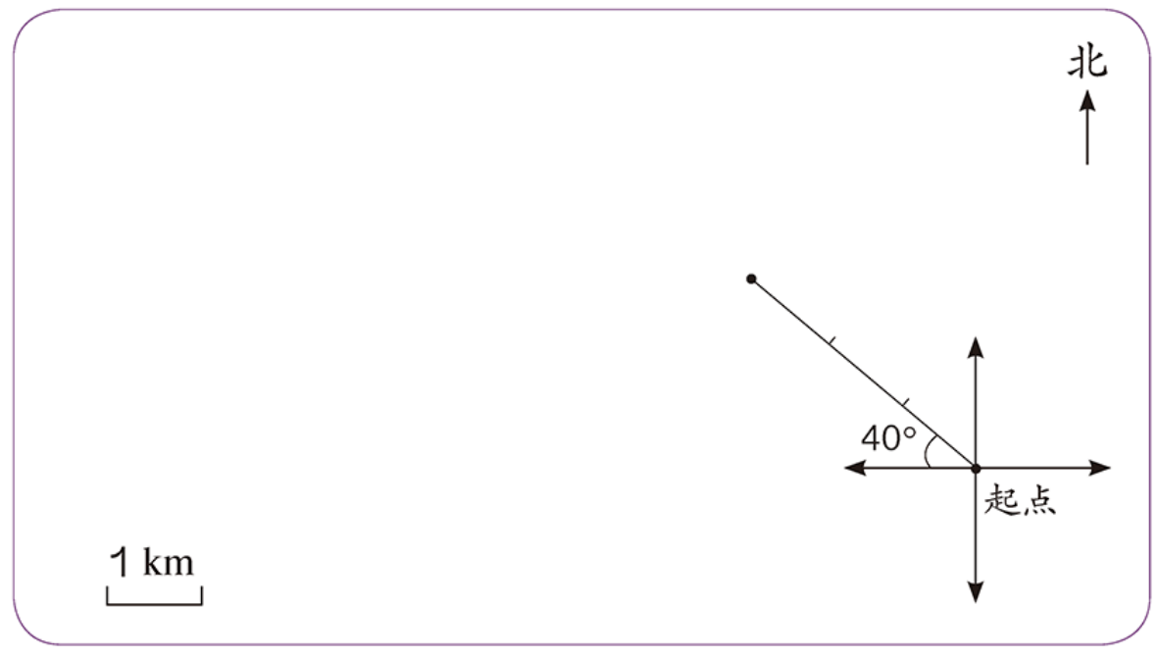
9. 1路公共汽车从起点站先沿西偏北40°方向行驶3km，
然后向正西方向行驶4km，最后沿南偏西30°方向行驶3km到达终点站。
(1)根据上面的描述，把公共汽车行驶的路线图画完整。
4km
3km
30°
终点站

Slide 15
(2)根据路线图，说一说公共汽车沿原路返回时行驶的方向和路程。
答：返回时从终点站先向北偏东30°方向行驶3km，再向东行驶4km，最后向东偏南40°方向行驶3km到达起点站。
4km
3km
30°
终点站

Slide 16
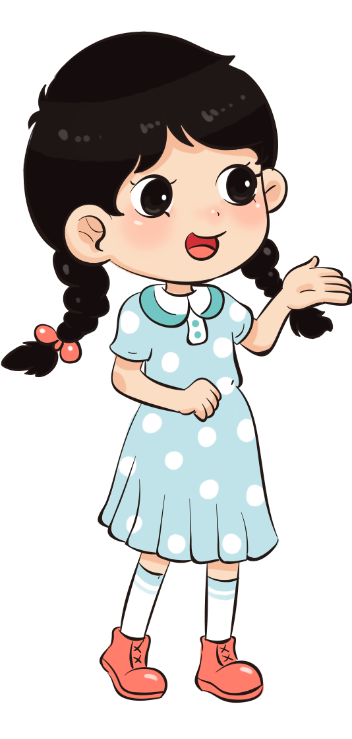
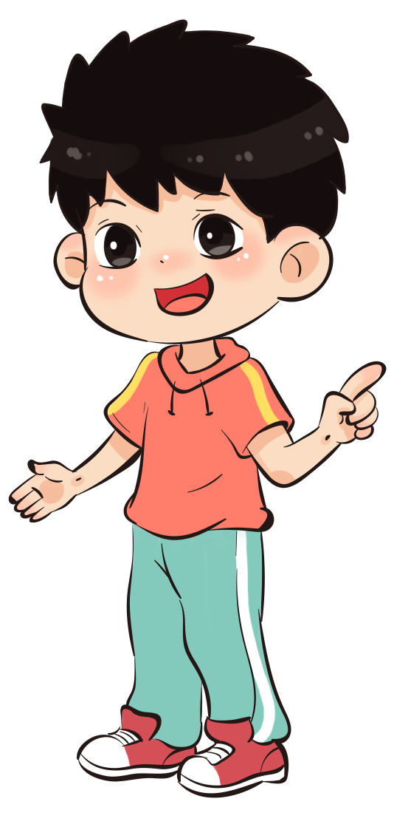
10.同学之间互相说一说上学和放学的大致路线。
（也可以利用互联网，查出你家附近的地图，以
便更准确地加以描述。）
上学时，我从家先沿正东方向步行大约200m，再……
放学时……
（答案略）

Slide 17
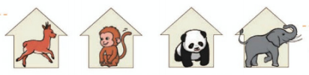
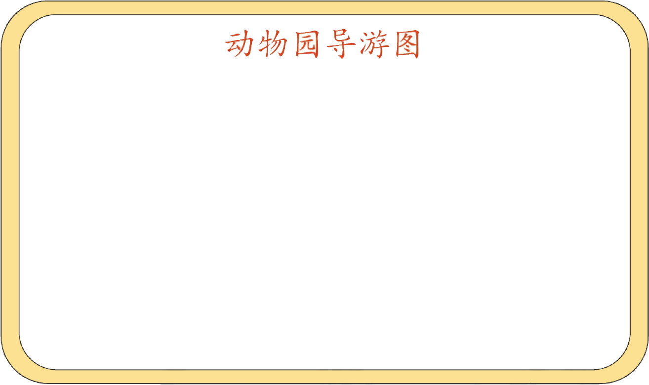
11.用 设计一个“小小动物园”。
画出示意图，并描述各个场馆的位置。再设
计一条参观路线，并说一说怎么走。
（答案略）

